Slide 1
상권분석
순천향대학교
컴퓨터시스템연구실
컴퓨터공학과/23.05.08/강민서

Slide 2
상권분석
파일 업로드 페이지
파일 업로드 버튼 클릭 후 db에 회원 아이디 및 파일 저장 + 관리자 페이지
서비스 관리자가 적용하기를 클릭하면 db에 국가명, 도시명, 파일명(파일 안 데이터를 꺼내서 같이 저장) 저장
분석된 결과가 제대로 전송되는지 postman을 통해 확인
4-1. 분석 주제별로 기능 확인

Slide 3
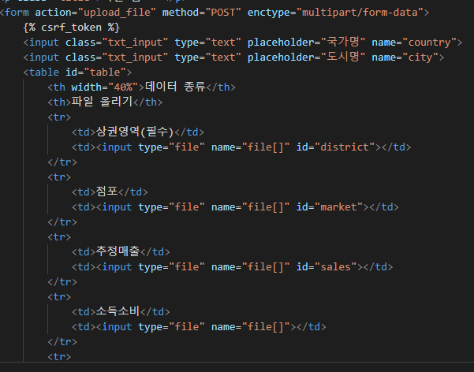
상권분석
+ 파일 업로드 기능
> html 파일이 전송 가능하게 수정

Slide 4
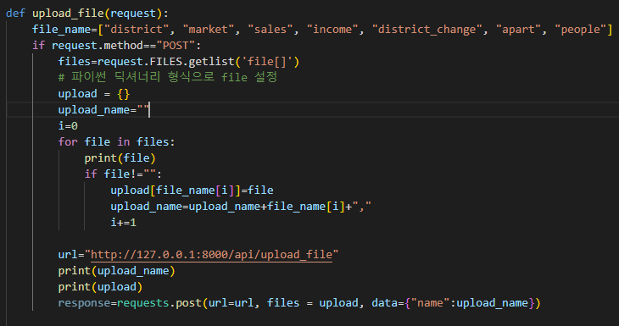
상권분석
+ 파일 업로드 기능
> 프론트 서버
> 파일 데이터, 업로드 된 파일명 전달
//파일명
//파일

Slide 5
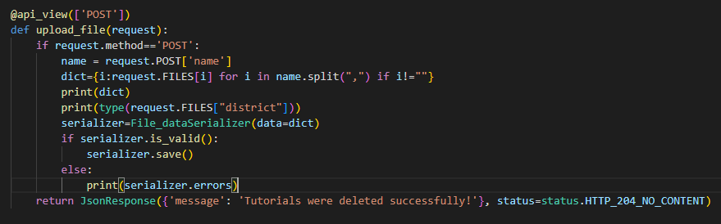

상권분석
+ 파일 업로드 기능
> 백엔드 서버
> 전달받은 파일 데이터 몽고디비에 저장

Slide 6
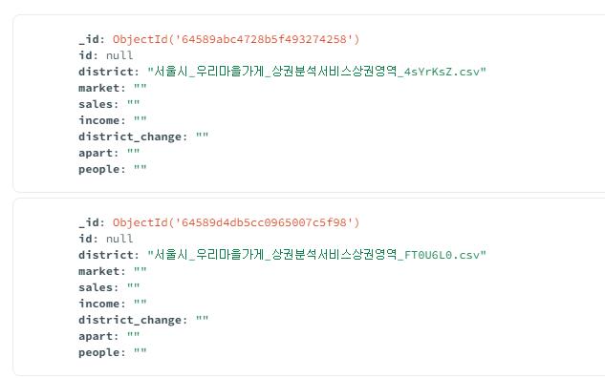
상권분석
+ 파일 업로드 기능
>결과

Slide 7
정리
+ to do
파일 업로드 페이지
파일 업로드 버튼 클릭 후 db에 회원 아이디 및 파일 저장 + 관리자 페이지
서비스 관리자가 적용하기를 클릭하면 db에 국가명, 도시명, 파일명(파일 안 데이터를 꺼내서 같이 저장) 저장
분석된 결과가 제대로 전송되는지 postman을 통해 확인
4-1. 분석 주제별로 기능 확인

